Slide 1
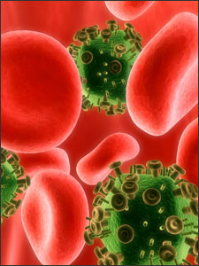
აივ ინფექცია
ბიოლოგიის გაკვეთილი

Slide 2
აქტივობა 1. ცნებების განმარტება
შ -
ი -
დ -
ს -
ი
ა -
ი -
ვ -

Slide 3
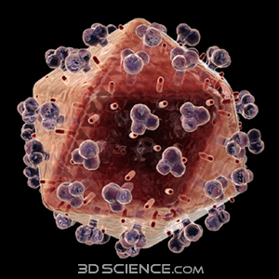
ადამიანის იმუნოდეფიციტის ვირუსი

Slide 4
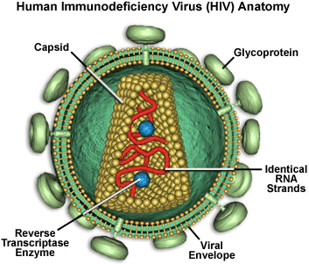
აივ-ის სტრუქტურა
ვირუსის შიგნითა გარსი
ცილა, რომლითაც ვირუსი ლიმფოციტებს უერთდება
ვირუსის რნმ
ვირუსის გარსი

Slide 5
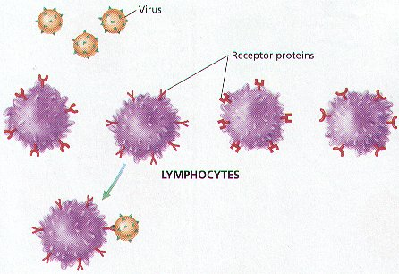
აივი აზიანებს იმუნურ სისტემას
ვირუსი
ლიმფოციტების გარსის ცილები
ლიმფოციტები

Slide 6
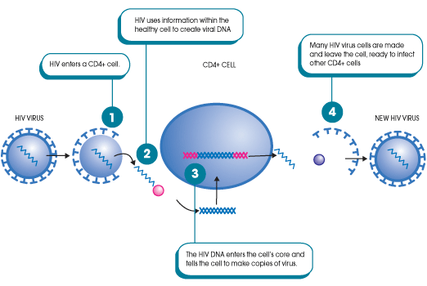
აივ-ის სასიცოცხლო ციკლი
აივი იყენებს ლიმფოციტის დნმ-ს საკუთარი დნმ-ის შესაქმნელად
ახალი ვირუსები ტოვებენ დაზიანებულ ლიმფოციტს და ახალი უჯრედების დასაპყრობად მიემართებიან
აივი შედის ლიმფოციტში
ლიმფოციტი
ახალი აივი
აივი
აივ-ის დნმ შედის ლიმფოციტის ბირთვში ახალი ვირუსების შესაქმნელად

Slide 7
აივ-ის გადაცემის გზები
დაუცველი სქესობრივი კონტაქტი
ნახმარი შპრიცის ან სხვა ქირურგიული ინსტრუმენტების გამოყენება
დედიდან შვილზე ორსულობის, მშობიარობის ან ძუძუთი კვების დროს
სისხლის გადასხმა

Slide 8
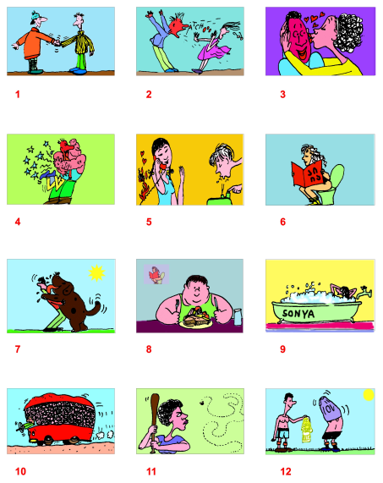
როგორ არ გადადის აივი

Slide 9
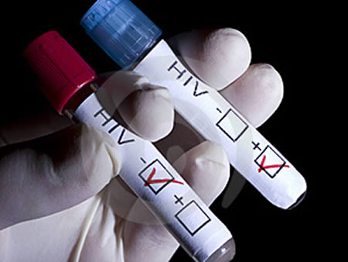
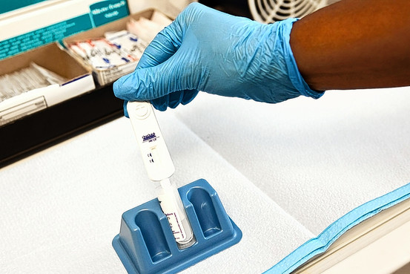
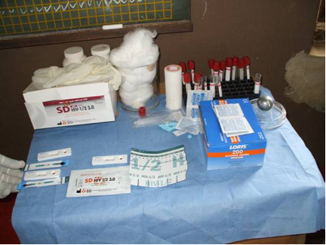
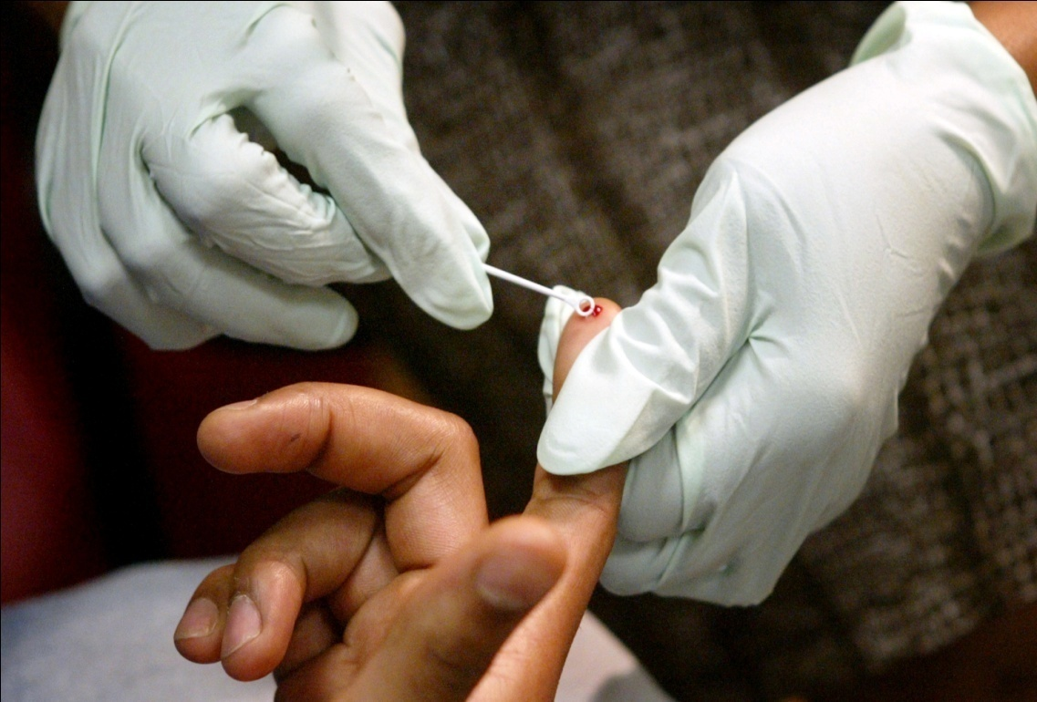
აივ ტესტირება

Slide 10
სავარჯიშო “მითები და რეალობა აივ/შიდსის შესახებ”
მითები აივ/შიდსზე
რეალობა აივ/შიდსზე

Slide 11
სავარჯიშო “მითები და რეალობა აივ/შიდსის შესახებ”
აივის გადაცემის გზები
როგორ არ გადაეცემა აივ

Slide 12
გაკვეთილის შეჯამება

